Slide 1
Sumo Primero
Puentes que unen
5° básico: Unidad 1 | Aventura matemática.
Apoyo gestión actividad 1.
Páginas 106 y 107.

Slide 2
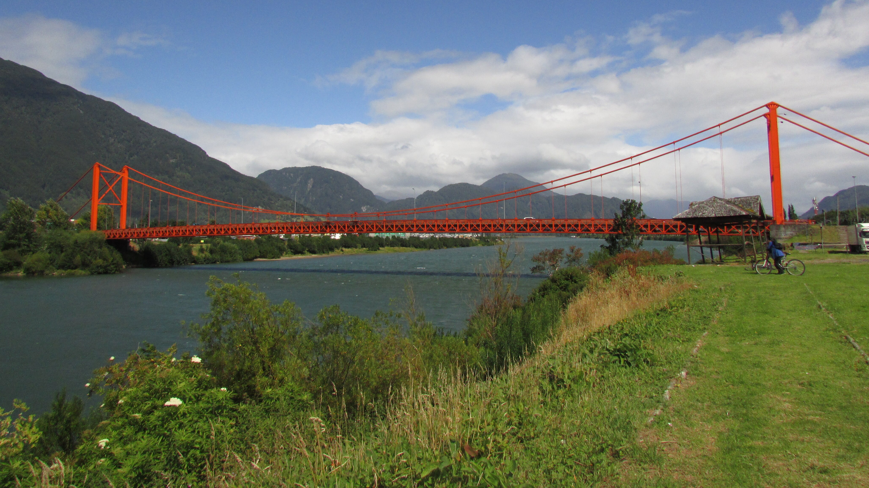
Observa los siguientes puentes. ¿En qué ayudan a la comunidad?
¿Cuál es el puente más largo que has conocido? ¿Dónde se encuentra?
Puente Presidente Ibáñez, Puerto Aysén, Chile.

Slide 3
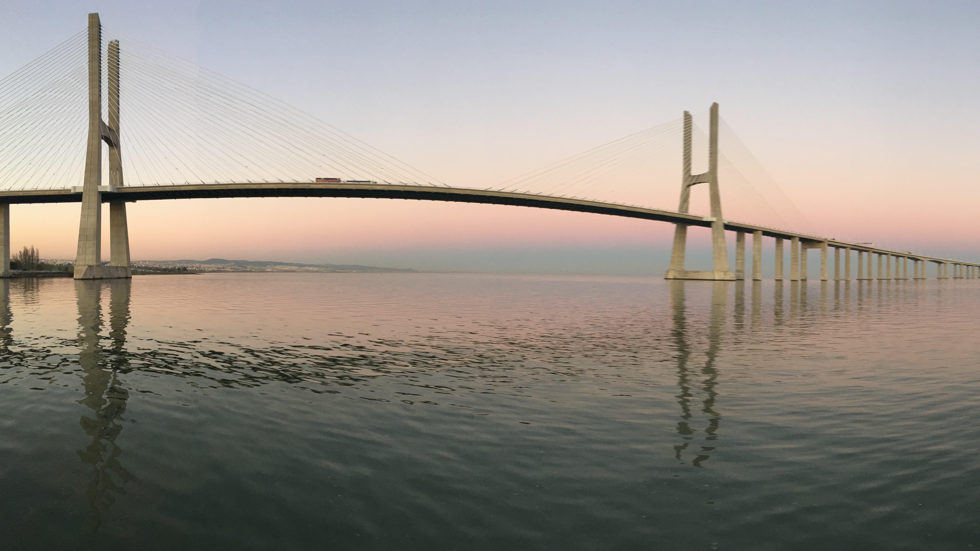
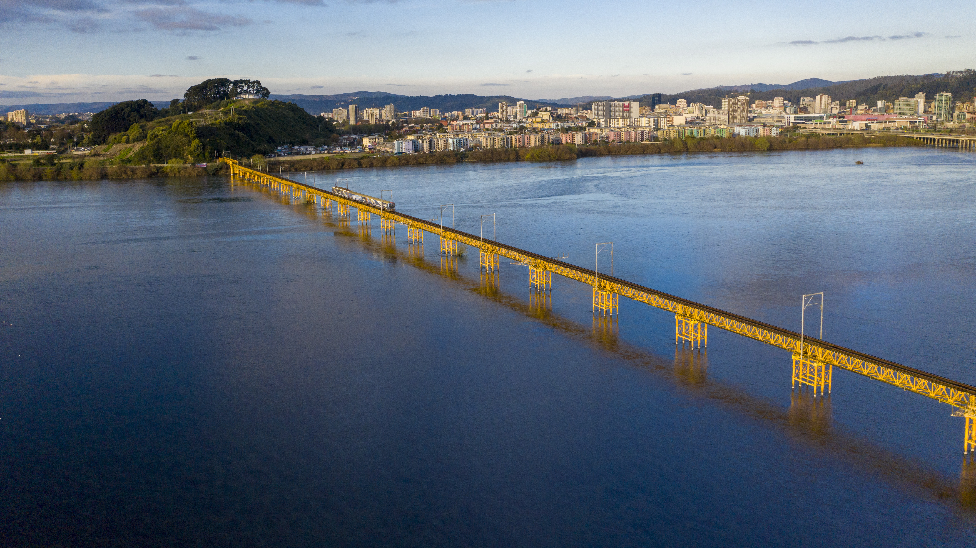
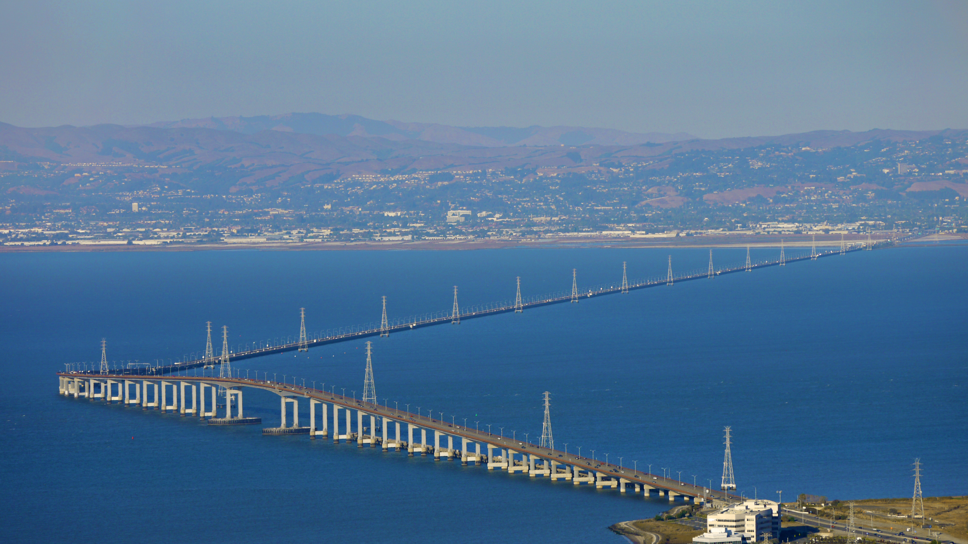
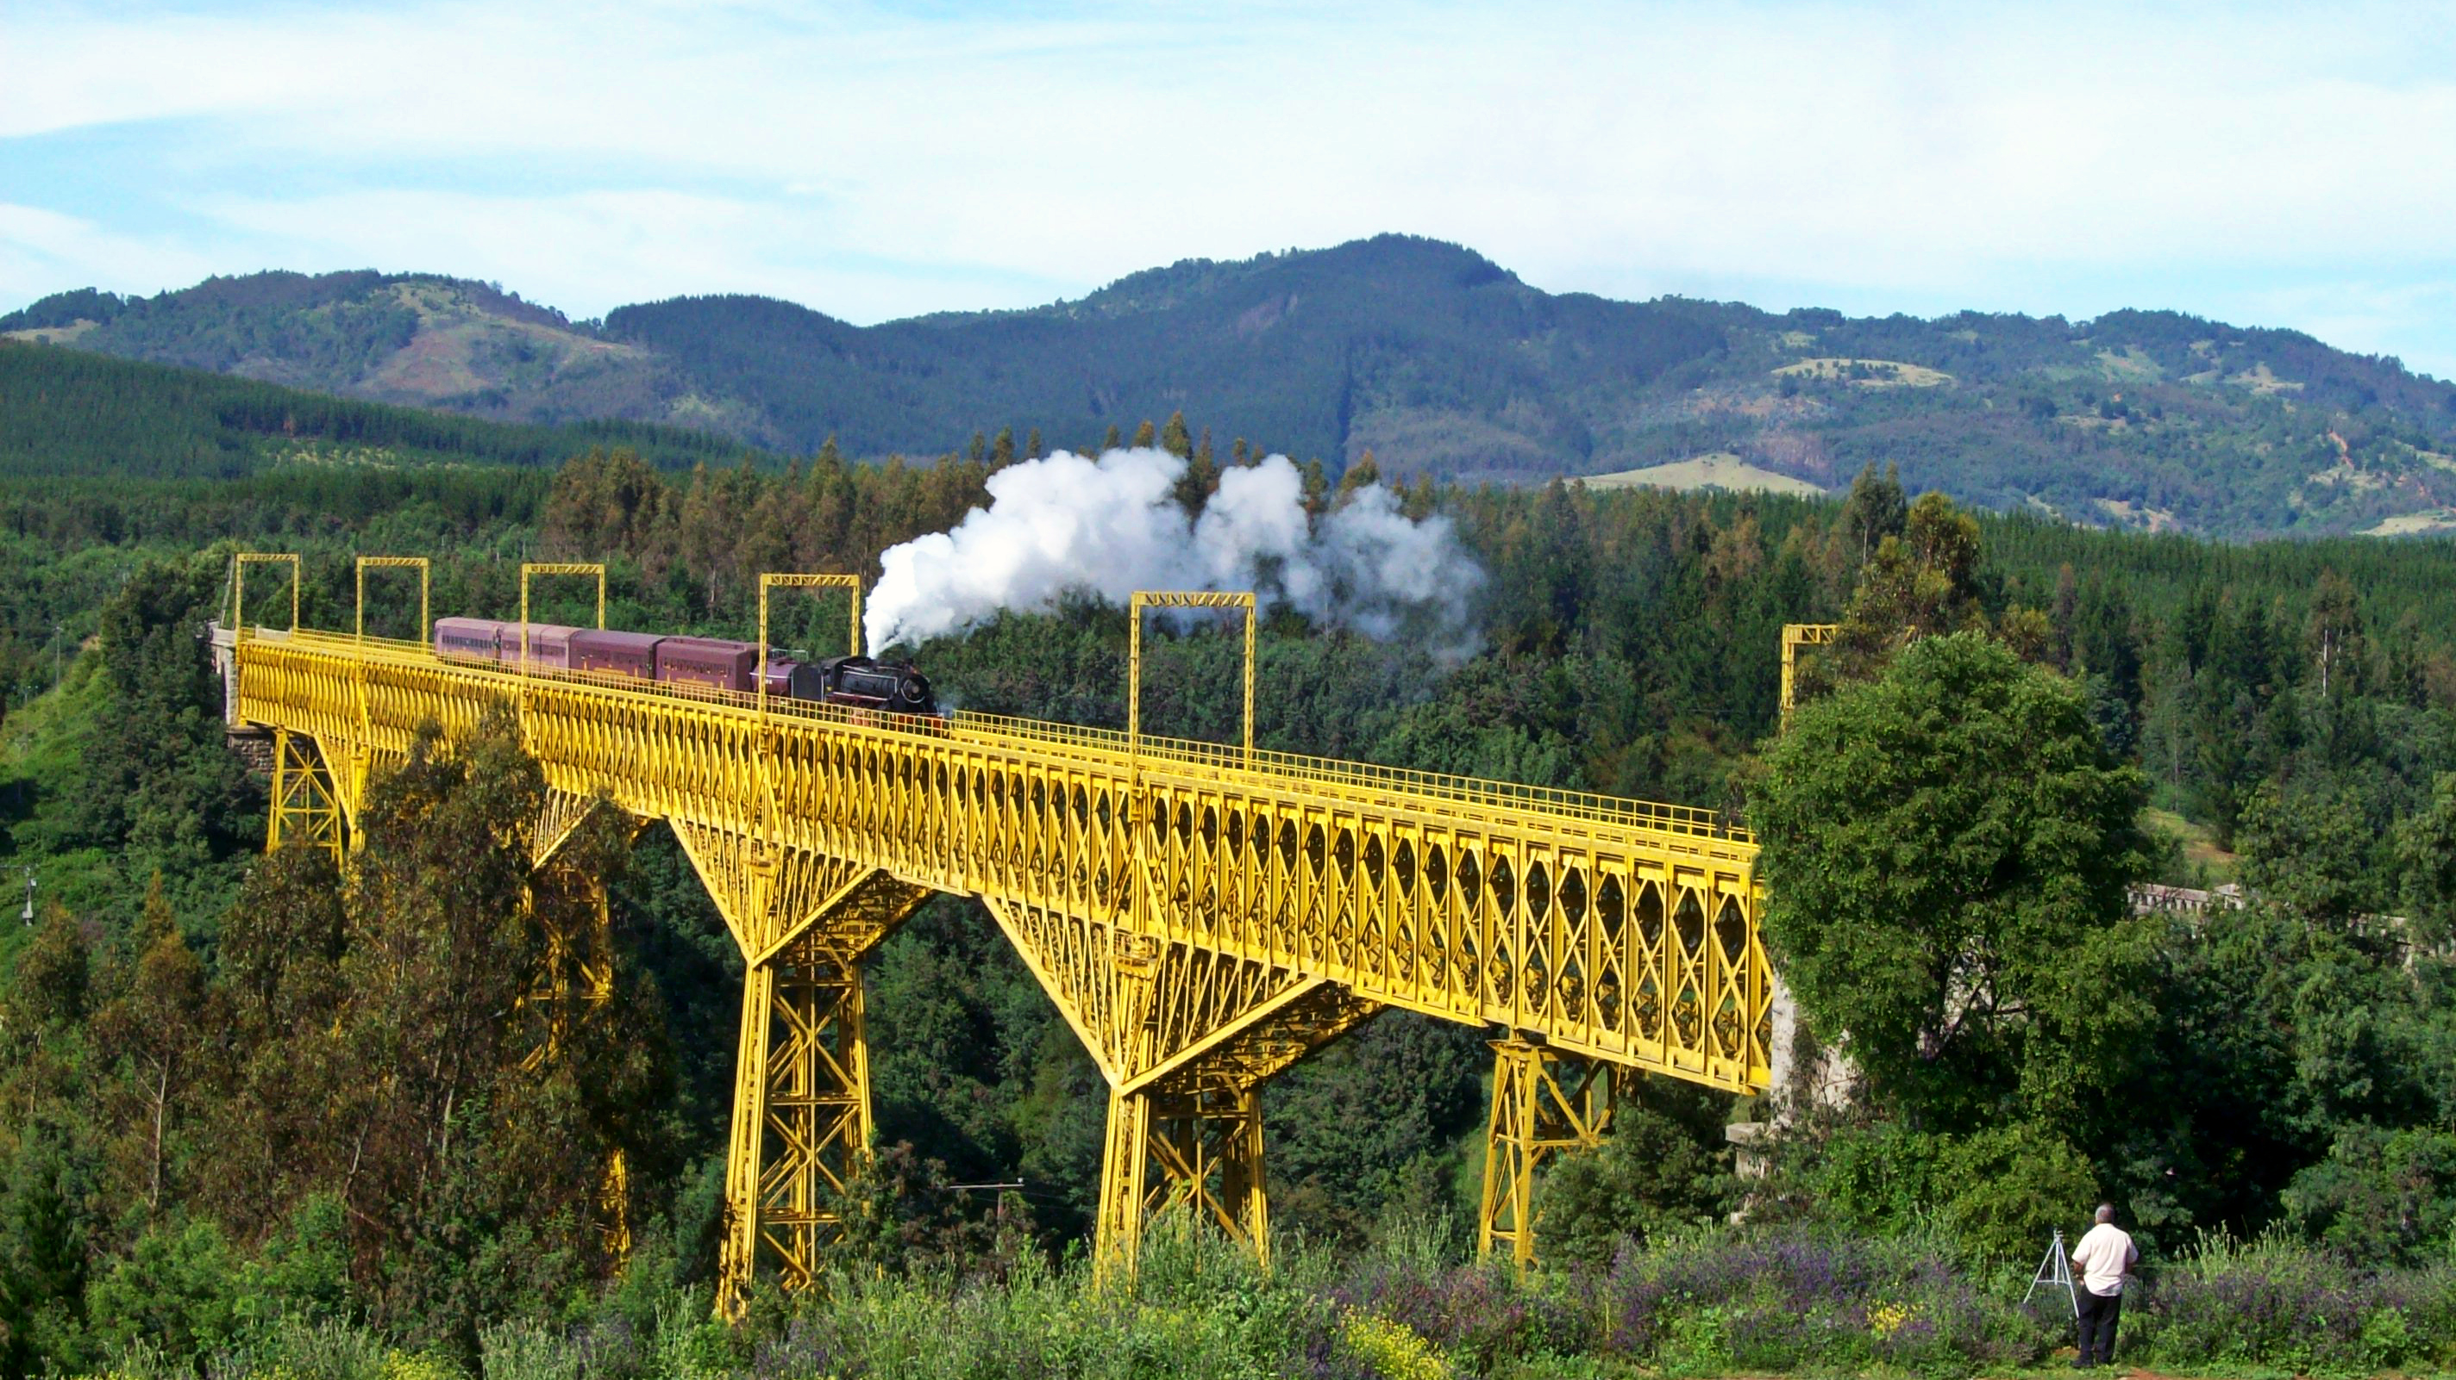
Viaducto del Malleco, Collipulli, Chile.
Puente de San Mateo, California, EE.UU.
Puente Vasco da Gama, Lisboa, Portugal.
Puente ferroviario Río Biobío, Chile.

Slide 4
Puentes que unen
Conozcamos algunos puentes de Chile.
¿Qué tan largos son?

Slide 5
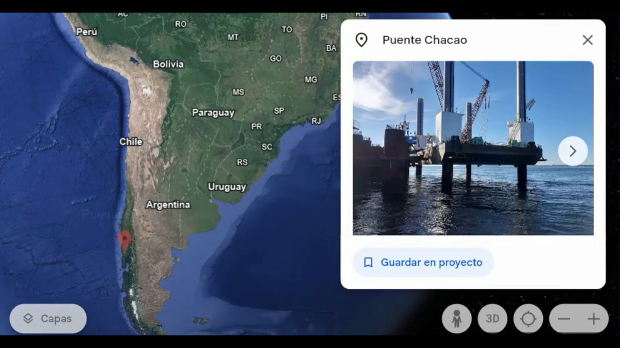
1

Slide 6
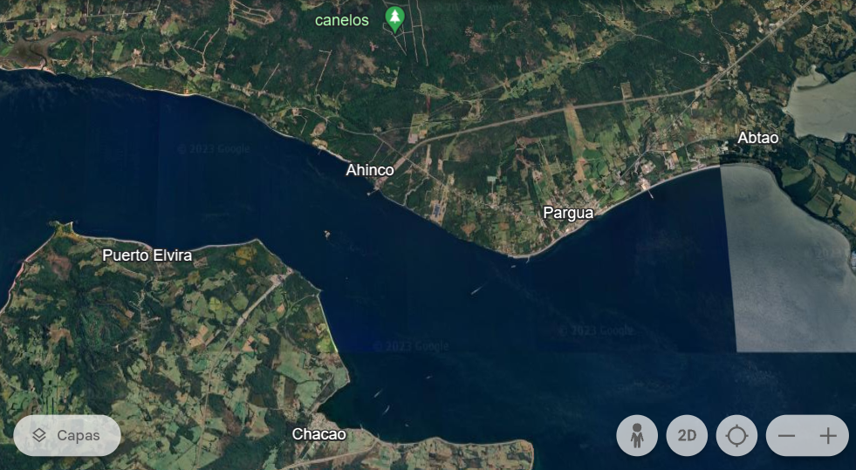
¿Qué tan cerca fueron sus estimaciones
del largo del Puente Chacao?
¿Consideran que es muy largo?

Slide 7
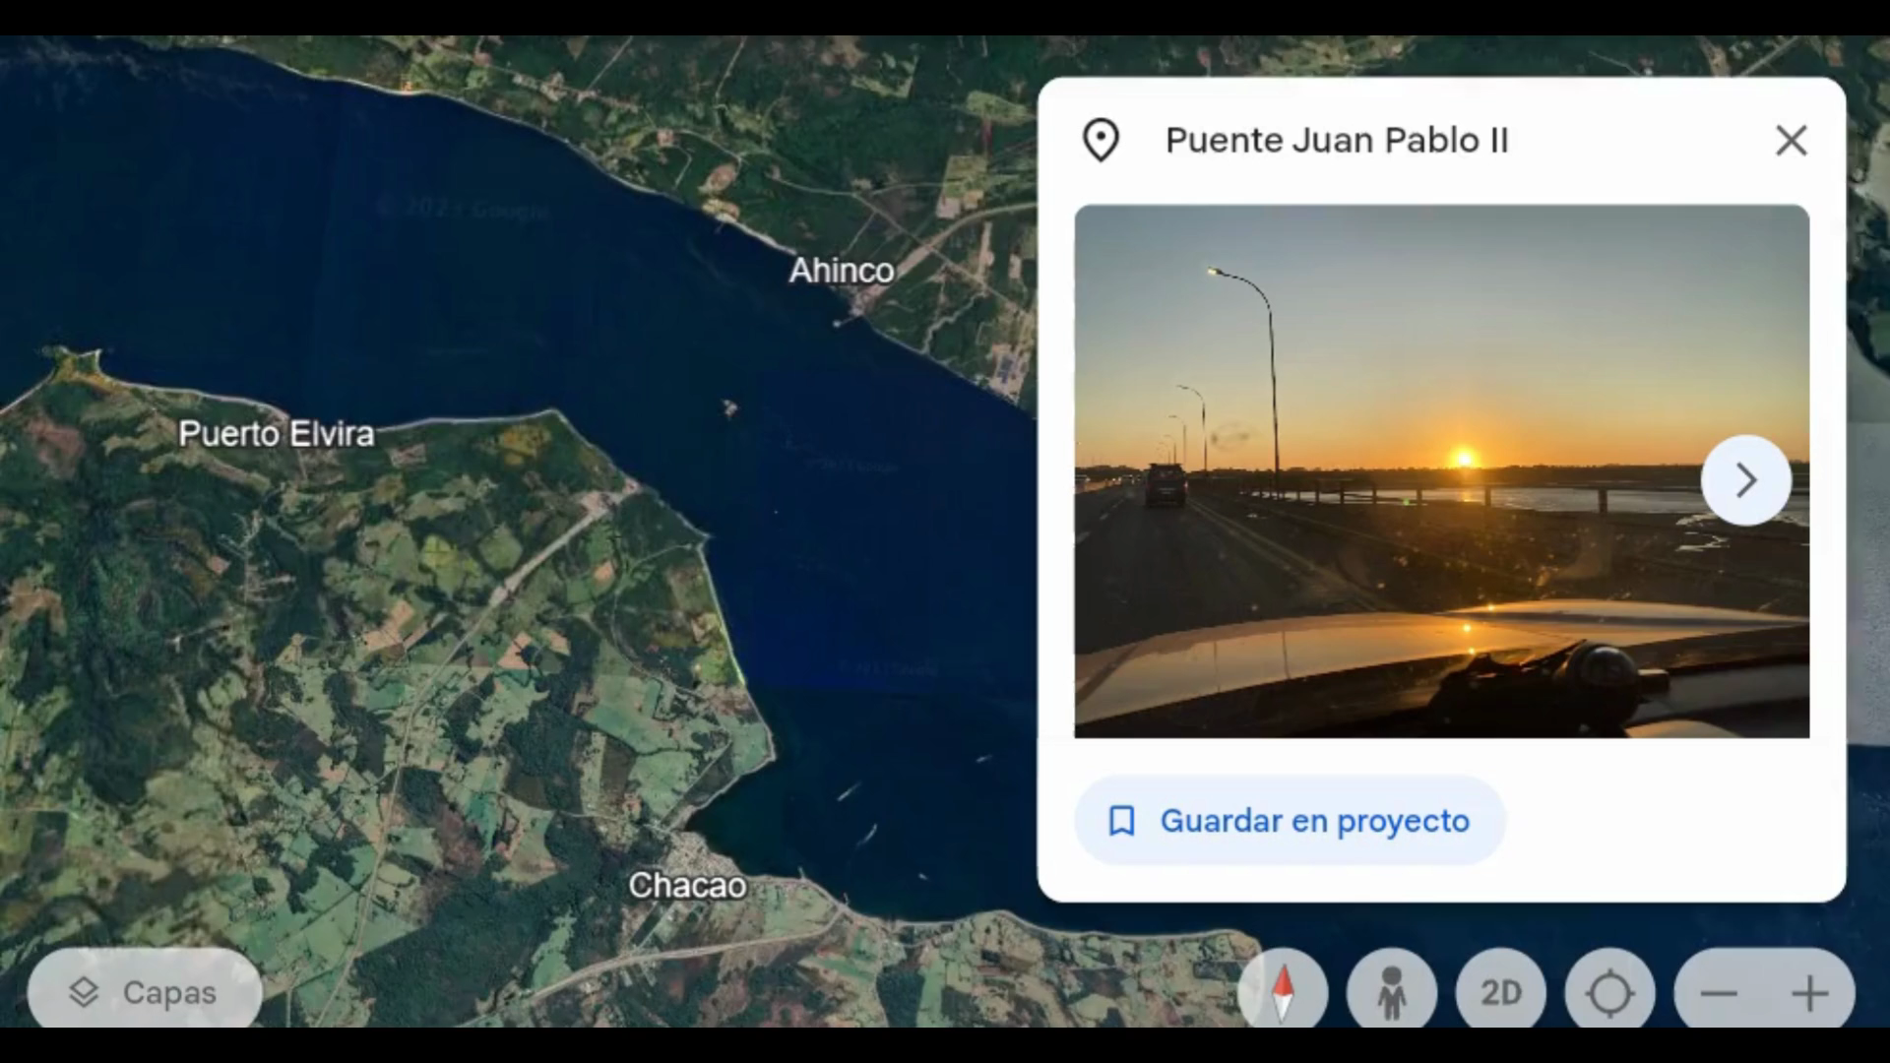
2

Slide 8
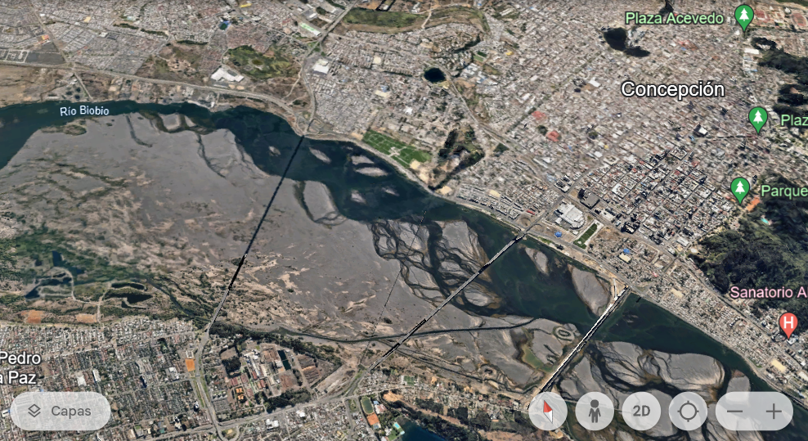
¿Qué tan cerca fueron tus estimaciones del largo
del Puente Juan Pablo II? ¿Lo has cruzado?
¿Por qué crees que abarca una gran parte
que no corresponde a agua?

Slide 9
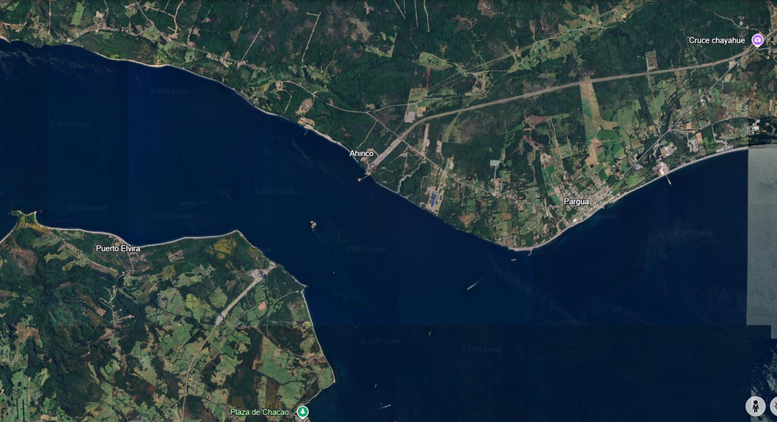
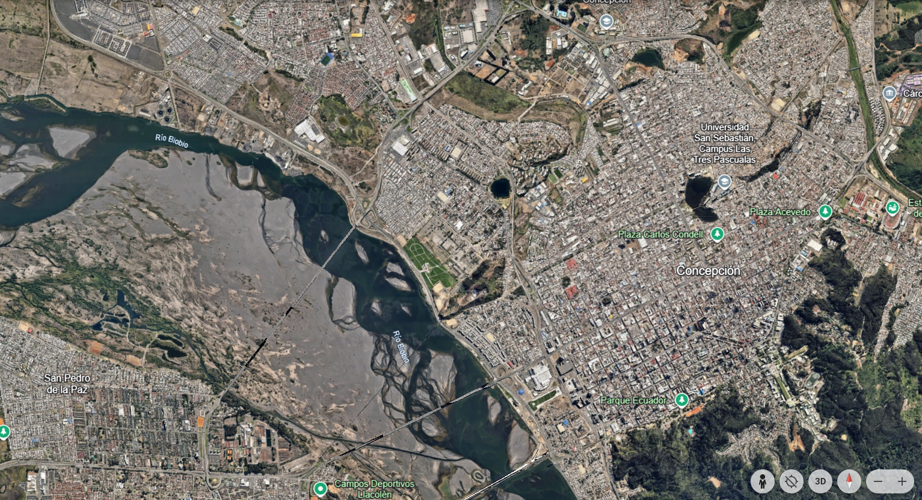
Puente Chacao
Puente Juan Pablo II
Medida aproximada
2,62 km
Medida real
2,75 km
Medida aproximada
2,48 km
Medida real
2,31 km
La aplicación Google Earth nos permite medir en kilómetros,
que es una medida de longitud difícil de percibir en nuestro entorno.

Slide 10
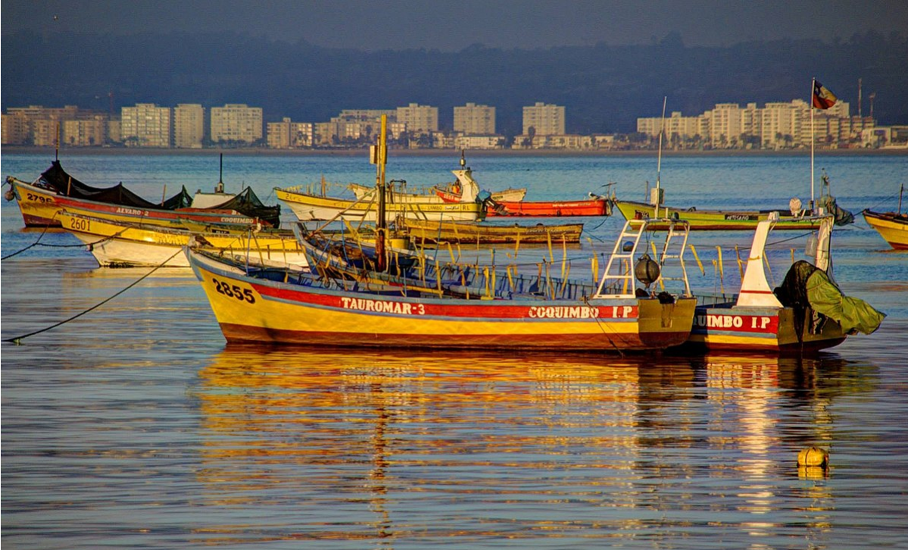
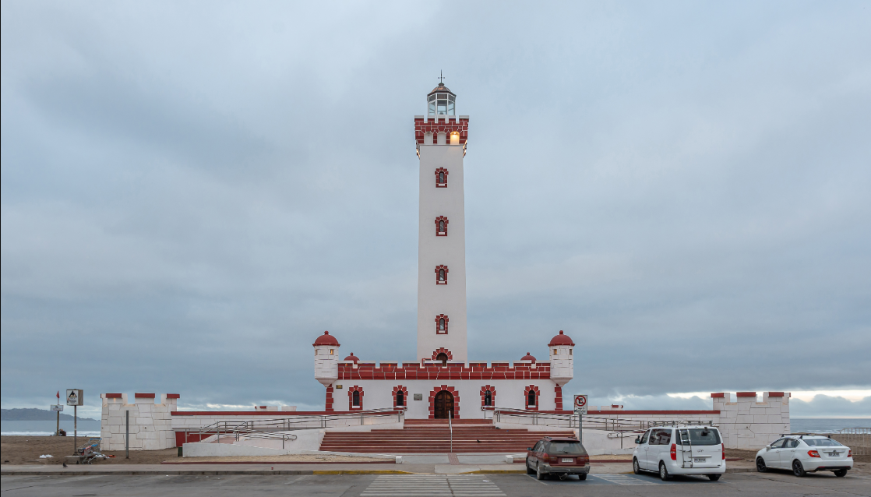
3
Utiliza la aplicación Google Earth para estimar
longitudes o distancias en tu región.
Exprésalas en metros o kilómetros, según corresponda.
¿Cuál será la distancia entre el
Puerto de Coquimbo y el Faro Monumental,
en la cuarta región?

